Slide 1
8장 클래스와 객체

Slide 2
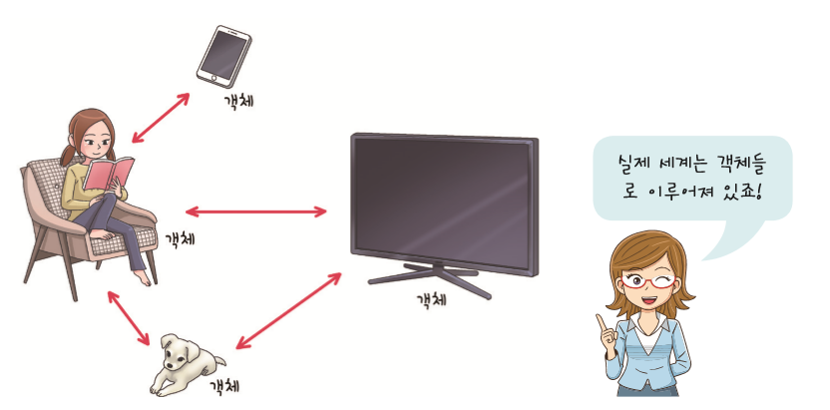
객체지향 프로그래밍
객체 지향 프로그래밍(OOP: object-oriented programming)은 우리가 살고 있는 실제 세계가 객체(object)들로 구성되어 있는 것과 비슷하게, 소프트웨어도 객체로 구성하는 방법이다.

Slide 3
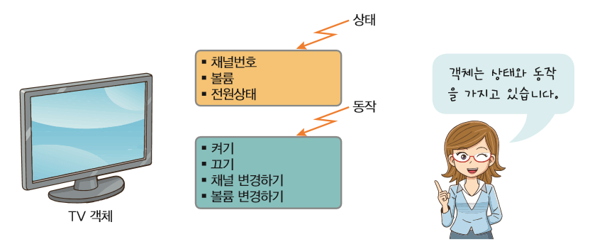
객체
객체는 상태와 동작을 가지고 있다.
객체의 상태(state)는 객체의 속성이다.
객체의 동작(behavior)은 객체가 취할 수 있는 동작(기능)이다.

Slide 4
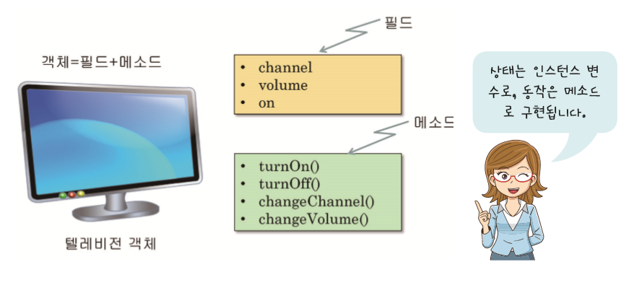
인스턴스 변수와 메소드

Slide 5
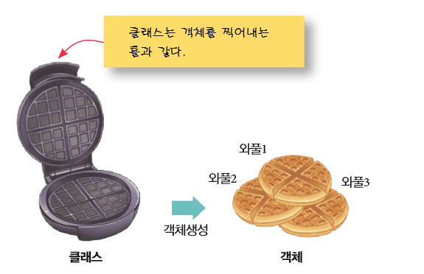
클래스란?
객체에 대한 설계도를 클래스(class)라고 한다.
클래스로부터 만들어지는 각각의 객체를 그 클래스의 인스턴스(instance)라고 한다.

Slide 6
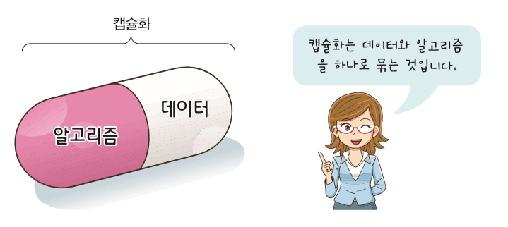
캡슐화
데이터와 알고리즘을 하나로 묶고 공용 인터페이스만 제공하고 구현 세부 사항을 감추는 것은 캡슐화(encapsulation)라고 한다.

Slide 7
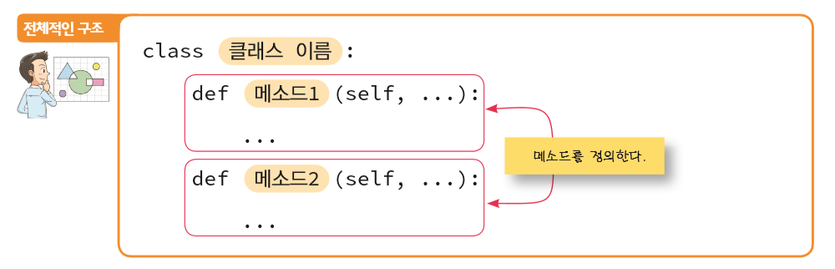
클래스 작성하기

Slide 8
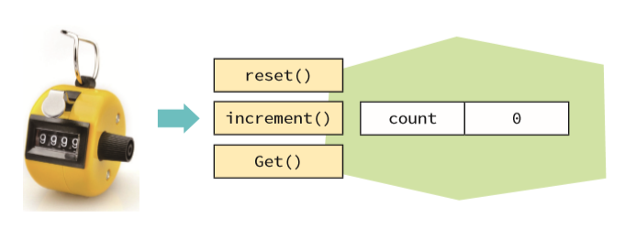
클래스의 예
Counter 클래스를 작성하여 보자. Counter 클래스는 기계식 계수기를 나타내며 경기장이나 콘서트에 입장하는 관객 수를 세기 위하여 사용할 수 있다.

Slide 9
Counter 클래스
class Counter:
def reset(self):
self.count = 0
def increment(self):
self.count += 1
def get(self):
return self.count

Slide 10
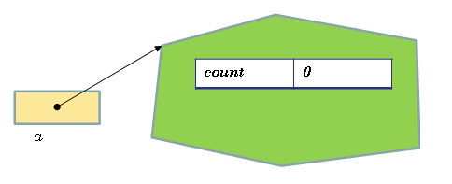
객체 생성
a = Counter()
a.reset()
a.increment()
print("카운터 a의 값은", a.get())
카운터 a의 값은 1

Slide 11
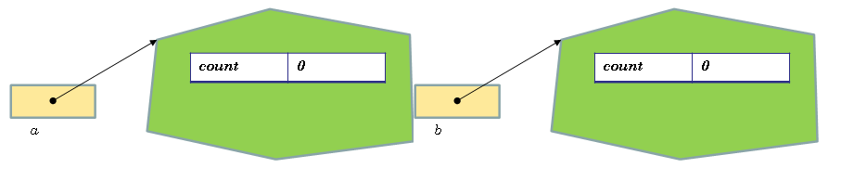
객체 2개 생성하기
a = Counter()
b = Counter()
a.reset()
b.reset()

Slide 12
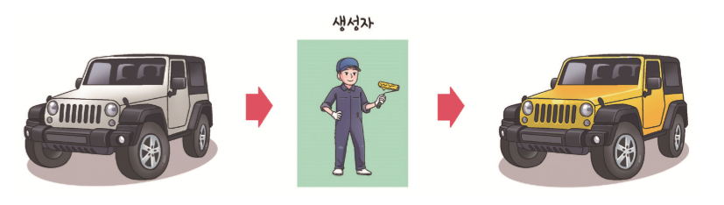
생성자
생성자(constructor)는 객체가 생성될 때 객체를 기본값으로 초기화하는 특수한 메소드이다.

Slide 13
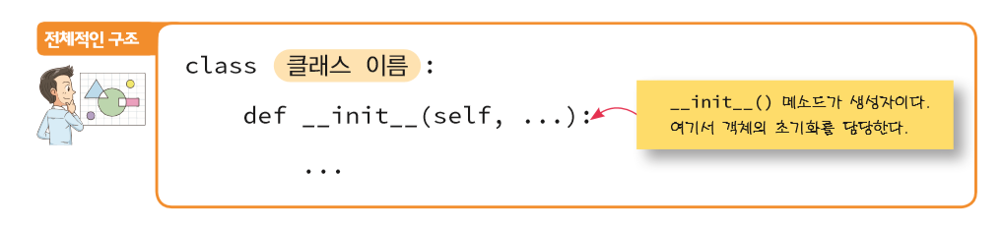
생성자의 예
class Counter:
def __init__(self) :
self.count = 0
def reset(self) :
self.count = 0
def increment(self):
self.count += 1
def get(self):
return self.count

Slide 14
메소드 정의
메소드는 클래스 안에 정의된 함수이므로 함수를 정의하는 것과 아주 유사하다. 하지만 첫 번째 매개변수는 항상 self이어야 한다.
class Television:
def __init__(self, channel, volume, on):
self.channel = channel
self.volume = volume
self.on = on
def show(self):
print(self.channel, self.volume, self.on)
def setChannel(self, channel):
self.channel = channel
def getChannel(self):
return self.channel

Slide 15
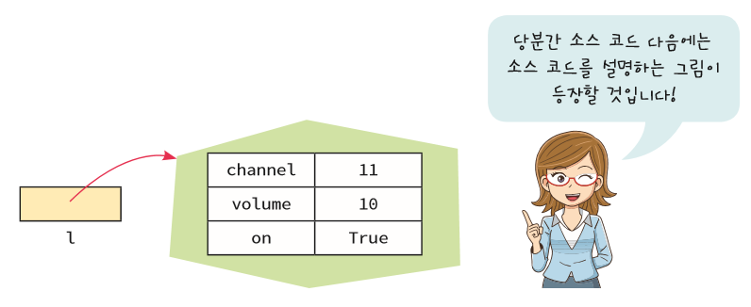
메소드호출
t = Television(9, 10, True)
t.show()
t.setChannel(11)
t.show()
9 10 True
11 10 True

Slide 16
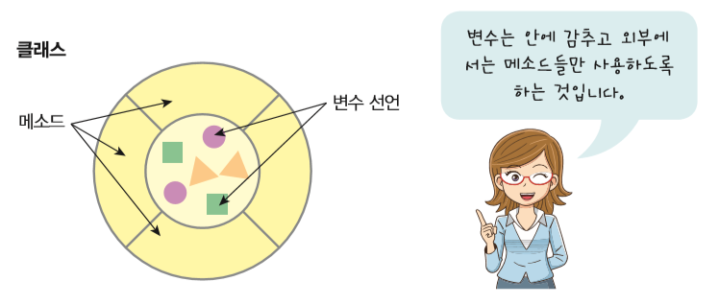
정보 은닉
구현의 세부 사항을 클래스 안에 감추는 것

Slide 17
class Student:
def __init__(self, name=None, age=0):
self.__name = name
self.__age = age
obj=Student()
print(obj.__age)
...
AttributeError: 'Student' object has no attribute '__age'

Slide 18
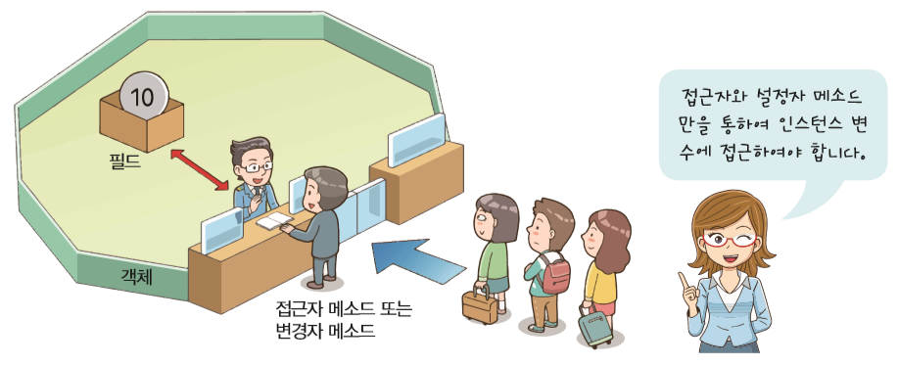
접근자와 설정자
하나는 인스턴스 변수값을 반환하는 접근자(getters)이고 또 하나는 인스턴스 변수값을 설정하는 설정자(setters)이다.

Slide 19
class Student:
def __init__(self, name=None, age=0):
self.__name = name
self.__age = age
def getAge(self):
return self.__age
def getName(self):
return self.__name
def setAge(self, age):
self.__age=age
def setName(self, name):
self.__name=name
obj=Student("Hong", 20)
obj.getName()

Slide 20
Lab: 원을 클래스로 표현
원을 클래스도 표시해보자. 원은 반지름(radius)을 가지고 있다. 원의 넓이와 둘레를 계산하는 메소드도 정의해보자. 설정자와 접근자 메소드도 작성한다.
원의 반지름= 10
원의 넓이= 314.1592653589793
원의 둘레= 62.83185307179586

Slide 21
Solution
import math
class Circle:
def __init__(self, radius=1.0):
self.__radius = radius
def setRadius(self, r):
self.__radius = r
def getRadius(self):
return self.__radius
def calcArea(self):
area = math.pi*self.__radius*self.__radius
return area
def calcCircum(self):
circumference = 2.0*math.pi*self.__radius
return circumference
c1=Circle(10)
print("원의 반지름=", c1.getRadius())
print("원의 넓이=", c1.calcArea())
print("원의 둘레=", c1.calcCircum())

Slide 22
Lab: 은행 계좌
우리는 은행 계좌에 돈을 저금할 수 있고 인출할 수도 있다. 은행 계좌를 클래스로 모델링하여 보자. 은행 계좌는 현재 잔액(balance)만을 인스턴스 변수로 가진다. 생성자와 인출 메소드 withdraw()와 저축 메소드 deposit() 만을 가정하자.
통장에서 100 가 출금되었음
통장에 10 가 입금되었음

Slide 23
Solution
class BankAccount:
def __init__(self):
self.__balance = 0
def withdraw(self, amount):
self.__balance -= amount
print("통장에 ", amount, "가 입금되었음")
return self.__balance
def deposit(self, amount):
self.__balance += amount
print("통장에서 ", amount, "가 출금되었음")
return self.__balance
a = BankAccount()
a.deposit(100)
a.withdraw(10)

Slide 24
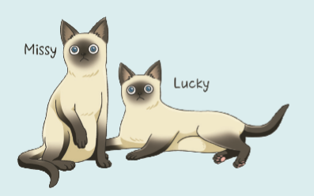
Lab: 고양이 클래스
고양이를 클래스로 정의한다. 고양이는 이름(name)과 나이(age)를 속성으로 가진다.
Missy 3
Lucky 5

Slide 25
Solution
class Cat:
def __init__(self, name, age):
self.__name = name
self.__age = age
def setName(self, name):
self.__name = name
def getName(self):
return self.__name
def setAge(self, age):
self.__age = age
def getAge(self):
return self.__age
missy = Cat('Missy', 3)
lucky = Cat('Lucky', 5)
print (missy.getName(), missy.getAge())
print (lucky.getName(), lucky.getAge())

Slide 26
Lab: 객체 생성과 사용
상자를 나타내는 Box 클래스를 작성하여 보자. Box 클래스는 가로길이, 세로길이, 높이를 나타내는 인스턴스 변수를 가진다.
(100, 100, 100)
상자의 부피는 1000000

Slide 27
Solution
class Box:
def __init__(self, width=0, length=0, height=0):
self.__width = width
self.__length = length
self.__height = height
def setWidth(self, width):
self.__width = width;
def setLength(self, length):
self.__length = length;
def setHeight(self, height):
self.__height = height;
def getVolume(self):
return self.__width*self.__length*self.__height
def __str__(self):
return '(%d, %d, %d)' % (self.__width, self.__length, self.__height)
box = Box(100, 100, 100)
print(box)
print('상자의 부피는 ', box.getVolume())

Slide 28
Lab: 자동차 클래스 작성
자동차를 나타내는 클래스를 정의하여 보자. 예를 들어, 자동차 객체의 경우, 속성은 색상, 현재 속도, 현재 기어 등이다. 자동차의 동작은 기아 변속하기, 가속하기, 감속하기 등을 들 수 있다. 이 중에서 다음 그림과 같은 속성과 동작만을 추려서 구현해보자.
(100, 3, white)

Slide 29
Solution
class Car:
def __init__(self, speed=0, gear=1, color="white"):
self.__speed = speed
self.__gear = gear
self.__color = color
def setSpeed(self, speed):
self.__speed = speed;
def setGear(self, gear):
self.__gear = gear;
def setColor(self, color):
self.__color = color;
def __str__(self):
return '(%d, %d, %s)' % (self.__speed, self.__gear, self.__color)
myCar = Car()
myCar.setGear(3);
myCar.setSpeed(100);
print(myCar)

Slide 30
객체를 함수로 전달할 때
우리가 작성한 객체가 전달되면 함수가 객체를 변경할 수 있다.
# 사각형을 클래스로 정의한다.
class Rectangle:
def __init__(self, side=0):
self.side = side
def getArea(self):
return self.side*self.side
# 사각형 객체와 반복횟수를 받아서 변을 증가시키면서 면적을 출력한다.
def printAreas(r, n):
while n >= 1:
print(r.side, "\t", r.getArea())
r.side = r.side + 1
n = n - 1

Slide 31
객체를 함수로 전달할 때
# printAreas()을 호출하여서 객체의 내용이 변경되는지를 확인한다.
myRect = Rectangle();
count = 5
printAreas(myRect, count)
print("사각형의 변=", myRect.side)
print("반복횟수=", count)
0 0
1 1
2 4
3 9
4 16
사각형의 변= 5
반복횟수= 5

Slide 32
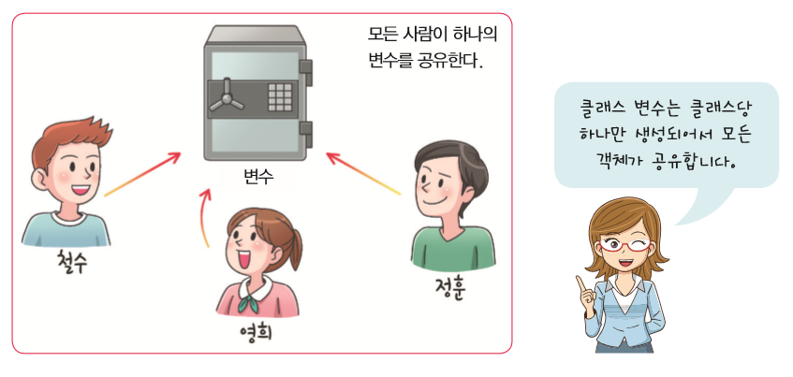
정적 변수
이들 변수는 모든 객체를 통틀어서 하나만 생성되고 모든 객체가 이것을 공유하게 된다. 이러한 변수를 정적 멤버 또는 클래스 멤버(class member)라고 한다.

Slide 33
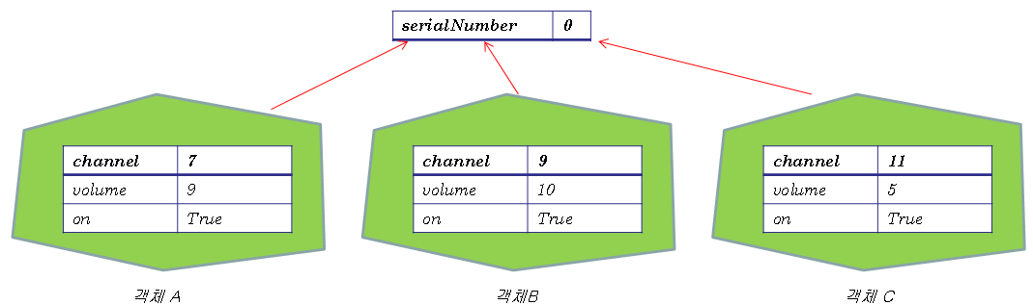
정적 변수
class Television:
serialNumber = 0 # 이것이 정적 변수이다.
def __init__(self):
Television.serialNumber += 1 self.number = Television.serialNumber
...

Slide 34
특수 메소드
파이썬에는 연산자(+, -, *, /)에 관련된 특수 메소드(special method)가 있다.
class Circle:
...
def __eq__(self, other):
return self.radius == other.radius
c1 = Circle(10)
c2 = Circle(10)
if c1 == c2:
print("원의 반지름은 동일합니다. ")

Slide 35
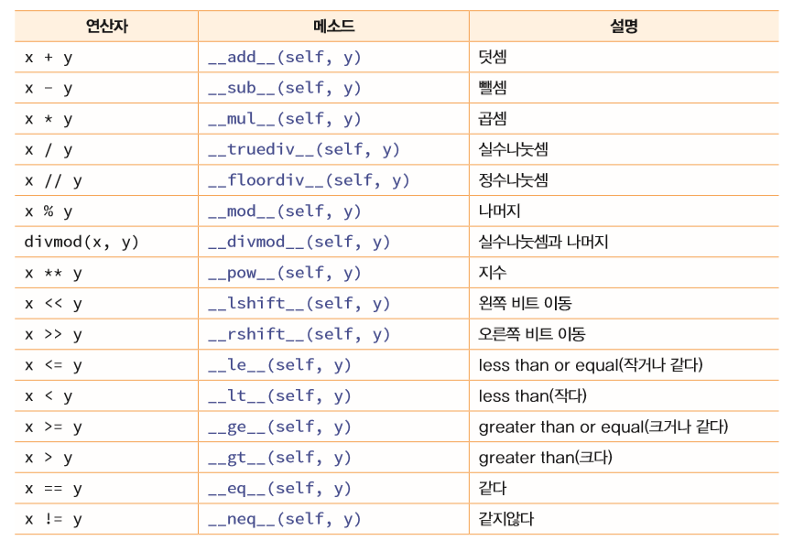
특수 메소드

Slide 36
예제
class Vector2D :
def __init__(self, x, y):
self.x = x
self.y = y
def __add__(self, other):
return Vector2D(self.x + other.x, self.y + other.y)
def __sub__(self, other):
return Vector2D(self.x - other.x, self.y - other.y)
def __eq__(self, other):
return self.x == other.x and self.y == other.y
def __str__(self):
return '(%g, %g)' % (self.x, self.y)
u = Vector2D(0,1)
v = Vector2D(1,0)
w = Vector2D(1,1)
a = u + v
print( a)

Slide 37
파이썬에서의 변수의 종류
지역 변수 – 함수 안에서 선언되는 변수
전역 변수 – 함수 외부에서 선언되는 변수
인스턴스 변수 – 클래스 안에 선언된 변수, 앞에 self.가 붙는다.

Slide 38
헥심 정리
클래스는 속성과 동작으로 이루어진다. 속성은 인스턴스 변수로 표현되고 동작은 메소드로 표현된다.
객체를 생성하려면 생성자 메소드를 호출한다. 생성자 메소드는 __init__() 이름의 메소드이다.
인스턴스 변수를 정의하려면 생성자 메소드 안에서 self.변수이름 과 같이 생성한다.

Slide 39
Q & A

